Slide 1
স্বাগতম

Slide 2
শিক্ষক পরিচিতি
Gগগোলাম রাব্বানী
গোমস্তাপুর বালুগ্রাম আলিম মাদ্রাসা
সহকারি শিক্ষক শারীরিক শিক্ষা
golamrabbaniphy@gmail.com
01720465554

Slide 3
পাঠ পরিচিতি
আধ্যায়- ৫
তাং---২৭-০৯-২০২০

Slide 4
নিচের ছবি গুলো দেখ

Slide 5
আজকের পাঠ
শিক্ষায় ইন্টারনেট

Slide 6
শিখনফল
এই পাঠ শেষে শিক্ষাথীরা---
১। ইন্টারনেট কী তা বলতে পারবে।
২। ওয়েব ব্রাউজার ব্যবহার করে শিক্ষা সংশ্লিষ্ট(পাঠ্য বিষয়ের )তথ্য অনুসন্ধান করতে পারবে।
৩। শিক্ষা ক্ষেত্রে ইন্টারনেট ব্যবহার করতে পারবে।

Slide 7
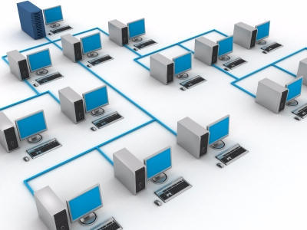
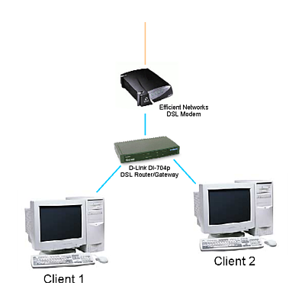
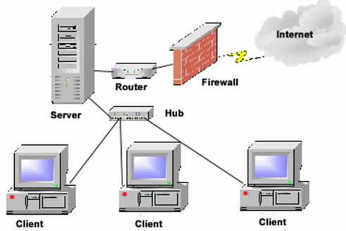

Slide 8
ক কর্মপত্র-1 র্মপত্র-1
একক কাজ
সময়ঃ ৩ মিনিট
ইন্টারনেট কী?
খাতায় লিখ

Slide 9
সমাধান
ইন্টারনেট হচ্ছে বিশ্বব্যাপি বিস্তৃত নেটওয়ার্ক সমূহের নেটওয়ার্ক।

Slide 11
জোড়ায় কাজ
সময়ঃ ৫ মিনিট
কয়েকটি ইন্টারনেট ব্রাউজারের নাম লিখ।

Slide 12
সমাধান
মজিলা ফায়ারফক্স
গুগল ক্রোম
অপেরা
এক্সপ্লোরার
ইন্টারনেট

Slide 13
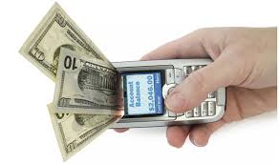
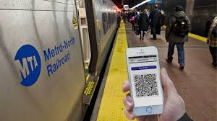

Slide 14
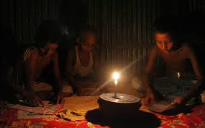
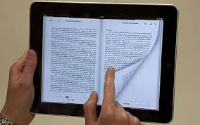
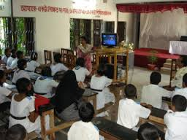

Slide 15
দলগত কাজ
সময়ঃ ১৫ মিনিট
ইন্টারনেটের ৫টি সুবিধা বর্ণনা কর।

Slide 16
সমাধান
১। ইন্টারনেটের মাধ্যমে খুব সহজেই পরীক্ষার ফলাফল জানা যায়।
২। মূহুর্তের মধ্যে দেশ-বিদেশের খবরা-খবর জানা যায়।
৩। ইন্টারনেটের মাধ্যমে ই-মেইল খোলা ও তথ্য পাঠানো যায়।
৪। ইন্টারনেটের মাধ্যমে প্রোয়জনীয় তথ্য খুঁজে পওয়া যায়।
৫। ইন্টারনেটের মাধ্যমে সহজেই বিভিন্ন ভর্তির
আবেদন ফরম পূরণ করা যায়।

Slide 17
মূল্যায়ন
1। ইন্টারনেট শব্দের অর্থ কী?
(ক) Inter connected Name
(খ) Inter connected Network
(গ) International connected Network
(ঘ) International Communication Network
২। ইন্টারনেটের ওয়েব সাইটে স্কুল ও মাদ্রাসার যে পাঠ্যপুস্তক গুলো পাওয়া যায় সেগুলোকে কী বলে?
(ক) ই-বুক (খ) ইন্টারনেট বুক
(গ) এনসিটিবি বুক (ঘ) ডিজিটাল বুক
৩। ইন্টারনেটের সাহায্যে-
i. পাঠ্যবিষয়ে সহায়তা পাওয়া যায়।
ii. ভর্তি কার্যক্রম সম্পন্ন করা যায়।
iii. অনলাইনে ক্লাশ করা যায়।
নিচের কোনটি সঠিক
(ক) i ও ii (খ) i ও iii
(গ) ii ও iii (ঘ) i, iiও iii

Slide 18
বাড়ীর কাজ
“ইন্টারনেট আমাদের দৈনন্দিন জীবনের একটি অংশ” তোমার উত্তরের স্বপক্ষে ৫টি যুক্তি দাও।

Slide 19
সবাইকে

ধন্যবাদ

